Slide 1
2.2 ORGANIZIRANJE
1. Kaj razumemo pod pojmom organiziranje?
nalog,
izvajalcev,
delovnih pripomočkov,
materiala,
časa,
zaporedja aktivnosti,
načina izvajanja dela,
opredelitev odgovornosti …
Priprava vsega potrebnega za doseganje ciljev
določanje
2. Kaj mora vodja razložiti delavcu v zvezi z organiziranjem dela?
njegovo odgovornost,
kaj spada v obseg dela,
mu postaviti cilje,
natančna merila.
Vodja mora delavcu natančno
razložiti

Slide 2
3. Kaj je izhodišče za zasnovo organiziranositi v nekem podjetju?
Skupna naloga = vnaprej zamišljen rezultat dela (izdelek ali storitev).
delitev dela
družbeni delitvi na dejavnosti in stroke
tehnični delitvi dela znotraj podjetja
nujna
delovni procesi vse kompleksnejši in zahtevajo timski pristop
4. Kako poteka delitev dela v podjetju?
Skupno nalogo
razstavimo
manjša naloga 1
Manjša naloga 2
Manjša naloga 3
členimo
Preprostejša naloga 1
Preprostejša naloga 2
Preprostejša naloga 3
Najpreprostejša naloga z opravili, ki jo ni mogoče več ali smisleno členiti

Slide 3
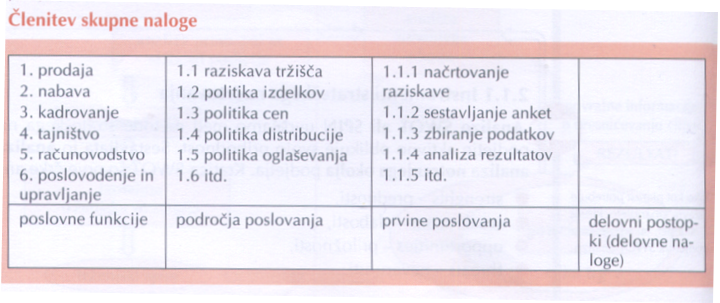
4. Od česa vse je odvisna vrsta in število opravil?
vrsta in število opravil
odvisna
podjetja
velikosti
razmer poslovanja
tehnologije
lastnosti zaposlenih …

Slide 4
2.2.1 ORGANIZACIJSKA STRUKTURA
1. Kaj je organizacijska struktura?
posameznik 2
posamezniki 1
organizacija odnosov
posamezniki 3
posamezniki 3
skupina
2. Katere skupine imamo v podjetju?
formalne skupine
neformalne skupine
3. Katere formalne oz. neformalne skupine imamo v podjetju in kakšne so njihove značilnosti?
neformalne skupine
odvisne od organizacije dela
(oblikujejo člani na osnovi interesov, niso nujno povezani z delom)
stalne (trajno opravljajo določeno nalogo)
formalne skupine
RAČUNOVODSTVO
začasne nastanejo za opavljanje določene naloge
SKUPINA ZA ORG. SEJMA

Slide 5
3. Kako pridemo do organizacijske strukture (organigrama)?
Da bi oblikovali organizacijsko strukturo podjetja, sledi združevanje delovnih nalog.
delovna naloga (istovrstna 1)
delovna naloga (istovrstna 2)
delovna naloga (istovrstna 3)
povežemo
povežemo
povežemo
delovna mesto 1
delovna naloga (istovrstna 1)
delovna naloga (istovrstna 2)
povežemo
delovna naloga (istovrstna 3)
povežemo
povežemo
delovno mesto 2
organizacijska enota 1
(oddelek)
organizacijska enota 3
(oddelek)
organizacijska enota 2
(oddelek)

Slide 6
4. Katera so organizacijska načela?
enotnost in jasnost pri dodeljevanju nalog
naloge, ki spadajo skupaj
dodeliti eni osebi oz . oddelku
enotnost in jasnost pri dodeljevanju odgovornosti
jasno opredeljeno
vsak zaposleni
področje odgovornosti
omejevanje samostojnosti pri delu le izjemoma
opravijo
zaposleni
čim več nalog samostojno
nadzor izvajanja
upoštevanje potreb zaposlenih
človeški vidik
gospodarski vidik
soupravljanje
dopusten delovni čas
varnost na delovnem mestu
zadovoljni zaposleni imajo več volje do dela

Slide 7
5. Kaj sestavlja organizacijsko strukturo?
določena vrsta opravila 1
(npr. nadzor računov)
določena vrsta opravila 2
določena vrsta opravila 3
delovna naloga 1
določena vrsta opravila 1
določena vrsta opravila 2
določena vrsta opravila 3
delovna naloga 2
delovno mesto 1
delovno mesto 2
oddelek
eno vodstvo

Slide 8
6. Zakaj podjetja sestavljajo opise delovnih mest?
natančno določijo obseg dela
7. Katere podatke v podjetju potrebujemo za opis delovnega mesta?
Šifra oz. zap. št. delovnega mesta
Naziv delovnega mesta
tarifni razred
Področje dela – opis delovnih postopkov, nalog, obveznosti
Stopnja strokovne izobrazbe | IV., V., VI. stopnja izobrazbe
Vrsta – smer izobrazbe | osnovna šola, poklicna šola, srednja strokovna šola
Funkcionalna dodatna znanja | vozniško dovoljenje, tuji jeziki z navedbo stopnje
Zahtevane delovne izkušnje
Z delom povezana odgovornost | za denar in denarne vrednosti
Napor, ki ga zahteva delo na delovnem mestu | dvigovanje težkih bremen
Poskusno delo

Slide 9
8. Priloga česa so opisi delovnih mest?
Akta o sistematizaciji delovnih mest
9. Kaj je akt o sistematizaciji delovnih mest?
sprejemom pridobiti
splošni akt
mnenje sindikatov
določa
delovna mesta
pogoje za zasedbo delovnega mesta
razvrščajo
dvom uporabi
veljavni šifrant poklicev
9 tarifnih razredov glede na zahtevano strokovno izobrazbo
Tipična delovna
mesta tarifnega razreda
razvrstijo
plačne razrede
opravi
delodajalec ali direktor

Slide 10
2.2.2 ORGANIZACIJSKA SHEMA (ORGANIGRAM)
1. Kaj je organizacijska shema in kaj prikazuje?
grafična ponazoritev organizacijske strukture
prikazuje
oddelke
delovna mesta organizacije ali delovne skupine
2. Katere informacije razberemo iz organizacijske sheme?
o nalogah (prikazuje področja različnih nalog znotraj organizacije)
o porazdelitvah (vsak okvirček prikazuje oddelek, ki je odgovoren za določeno področje dela)
o ravneh menedžmenta (prikazuje hierarhijo zaposlenih)
o liniji avtoritete (navpične linije v shemi prikazujejo, kateri položaji so nadrejeni drugim)

Slide 11
2.2.3 ORGANIZACIJA DELA
1. Kaj moramo narediti v zvezi z organizacijo dela?
Naredimo seznam nalog, ki jih moramo opraviti.
razdelimo
kreativne
(vzemejo več časa, ker so zahtevnejše)
rutinske
(opravimo hitro)
nato naloge razdelimo še na
nujnost
pomembnost
najprej opravimo
pomembne in nujne naloge
manj pomembne nujne naloge
pomembne , ne nujne naloge
nepomembne in ne nujne

Slide 12
2. Kaj omogoča organizacija dela?
racionalno razporeditev nalog
načrtno porabo časa in energije
vodi k večji učinkovitosti
3. Kaj uporabljamo pri načrtovanju aktivnosti pri izvedbi določenega projekta?
Gantogram oziroma mrežni načrt
4. Kaj je gantogram oziroma mrežni načrt?
časovni diagram
prikazuje
zaporedje opravil
potrebnih za izvedbo časovno
omejenega projekta
Gantogram oz. mrežni načrt
ugotavljanje
omogoča
kritičnih točk
nadzor izvajanja projekta

Slide 13
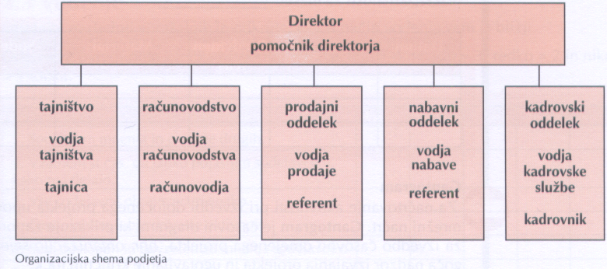

Slide 14
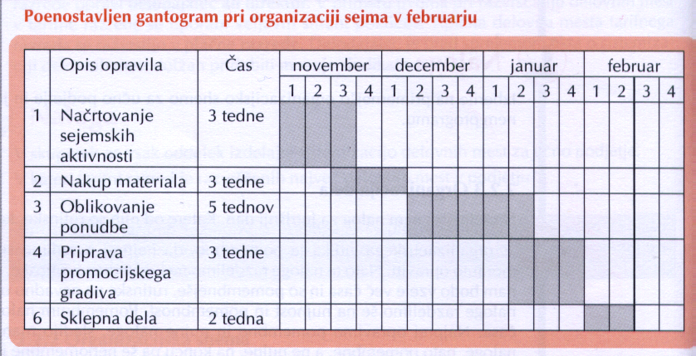

Slide 15
